Slide 1

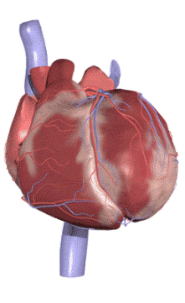
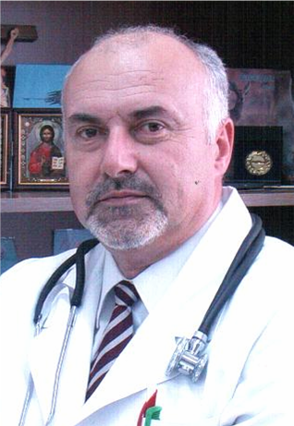
Серцева недостатність
Д.м.н.,професор, зав.кафедри госп.терапії УжНУ
Голова Закарпатського обласного товариства терапевтів та кардіологів
Заслужений лікар України
РІШКО М.В.

Slide 2
Серцева недостатність
1% хворих 50-59 років страждає на серцеву недостатність
10% хворих 80-89 років мають СН
1% коштів на охорону здоров’я витрачається на лікування СН
помирає через 5 років з СН -50% пацієнтів з IV ФК - 40% - ІІІ ФК
- 30% - І-ІІФК
Ефективність лікування скорочує смертність від СН на 5% на рік

Slide 3
Прогноз при ХСН
Щороку в світі діагностується понад 1 млн. нових випадків
Погіршує якість життя значно більшою мірою,
ніж будь-яка інша патологія
1- річна смертність Раптова смерть
досягає 15-40% і наростання явищ
залежно від важкості серцевої недостатності
- однаково часто

Slide 4
Визначення
Серцева недостатність – це складний клінічний синдром, який може виникати внаслідрк будь-якої серцевої патології, яка погіршує скоротливу здатність шлуночків

Slide 5
Патогенез
1. Порушення функції ЛШ – систолічна
- діастолічна
- змішана
2. Серцева недостатність
– зникає самостійно (міокардити, хір. корекції)
- Прогресує при неадекватному лікуванні (ремоделювання ЛШ):
Розширення порожнини
Гіпертрофія
Округлення порожнини

Slide 6
3. Зниження серцевого викиду
Функціональна неповноцінність міокарду( при ураженні )
Вичерпання внутрішніх адаптаційних механізмів(гіпертрофія)
Порушення наповнення ЛШ
4. Запуск компенсаторних механізмів:
Збільшення насосної функції ЛШ – САС
Збільшення судинного тонусу - РААС
Збільшення ОЦК – ендотелін, вазопресин

Slide 7
Клінічні прояви декомпенсації
Задуха, ортопноу
Тахікардія
Кардіомегалія
Застійні хрипи в легенях
Периферичні набряки
Гепатомегалія
Набухання яремних вен
Шлунково-кишкові порушення
Ніктурія
Порушення зі сторони ЦНС
Кахексія

Slide 8
Метаболічні порушення
Азотемія
Гіпонатрійемія
Зниження К, Мg
Гіперурікемія
Ацидоз/алкалоз
Гіпоксія
Зниження maxVo₂

Slide 9
Ураження міокарду
Дисфункція міокарду
Порушення гемодинаміки
Компенсаторні реакції
Клінічні прояви Метаболічні зрушення

Slide 10
ОБ’ЄКТИВНЕ ОБСТЕЖЕННЯ
Об’єктивні параметри
Артеріальний тиск у положенні лежачи і стоячи
Частота, ритм і характер пульсу
Температура тіла
Зміни артеріального тиску на фоні проведення проби Вальсальви
Співвідношення між пульсовим та систолічним тиском

Slide 11
ОБ’ЄКТИВНЕ ОБСТЕЖЕННЯ
Серцево-судинна система
Набухання вен шиї
Гепато-югулярний (печінково-яремний) рефлюкс
Збільшення меж серця (кардіомегалія) при перкусії
Ритм галопу
Шуми в серці
Ослаблення І або ІІ тону
Акцент ІІ тону на легеневій артерії
Шум тертя перикарду

Slide 12
ОБ’ЄКТИВНЕ ОБСТЕЖЕННЯ
Система дихання
Хрипи
Шум тертя плеври
Свистяче дихання
Притуплення при перкусії
Ослаблення функції діафрагми

Slide 13
ОБ’ЄКТИВНЕ ОБСТЕЖЕННЯ
Черевна порожнина
Асцит
Збільшення печінки, селезінки
Послаблення перистальтики
Непрохідність кишечнику
Центральна нервова система
Зміни у психоневрологічному стані

Slide 14
ОБ’ЄКТИВНЕ ОБСТЕЖЕННЯ
Загальні симптоми
Набряки
Кахексія
Петехії, гематоми
Сип
Артрит

Slide 15
Класифікація хронічної недостатності кровообігу
(М.Д. Стражеско, В.Х. Василенко, 1935)
Стадія | Характер змін
І (початкова, прихована) | Суб’єктивні (задишка, серцебиття) і об’єктивні ознаки порушення кровообігу виявляються лише при фізичному навантаженні, в стані спокою вони відсутні
ІІ | Наявність в стані спокою ознак порушення гемодинаміки. Порушення обміну речовин і функції інших органів
ІІ – період А | Недостатність “правого” або “лівого” серця. Явища застою і порушення функції інших органів виражені слабо і частіше виявляються наприкінці дня (або після фізичного навантаження)
ІІ – період Б | Недостатність “правого і “лівого” серця. Явища застою виражені сильніш і виявляються в стані спокою
ІІІ – кінцева, дистрофічна | Недостатність усього серця. Виражені явища застою, значне порушення обміну речовин і функції інших органів. Наявність незворотних структурних та морфологічних змін в органах.

Slide 16
Нью-йоркська класифікація функціонального стану хворих кардіологічного пофілю (NYHA)
ФК | Характер змін
І | Хворі з серцевою патологією, яка не обмежує їхню фізичну активність. Звичайне фізичне навантаження не викликає надмірного стомлення, серцебиття, задишки або приступи стенокардії
ІІ | Хворі з серцевою патологією, яка призводить до певного обмеження фізичної активності. У стані спокою самопочуття їх добре. Звичайне фізичне навантаження викликає надмірне стомлення, серцебиття, задишку або приступ стенокардії
ІІІ | Хворі з серцевою патологією, яка суттєво обмежує їхню фізичну активність. У стані спокою самопочуття їх добре. Невелике фізичне навантаження викликає надмірне стомлення, серцебиття, задишку або приступ стенокардії
IV | Хворі з серцевою патологією, які не в змозі витримати ніяке фізичне навантаження без погіршення самопочуття. Суб’єктивні прояви серцевої недостатності або стенокардії можуть виникати навіть у стані спокою. Будь-яке фізичне навантаження викликає погіршення самопочуття.

Slide 17
Концепції лікування ХСН
До 70-х років ХХ сторіччя:
Стимуляція діуреза, інотропна стимуляція
1970-1980:
Гемодинамічне розвантаження
1980-200:
Нейрогормональна блокада
Початок ХХІ сторіччя:
Модулювання нейрогормональних реуляторних систем і процесів тканинного росту

Slide 18
Класичне лікування ХСН:
ДІУРЕТИКИ
Полегшують прояви та зменшують явища об’ємного перевантаження
Застосовують комбіновану терапію: тіазидові+петлеві+калій-зберігаючі препарати
Інгібітори АПФ
Гасять активацію ренін-ангіотензин-альдостеронової системи
Знижують перед- та післянавантаження
Посилюють перфузію нирок
Не тільки покращують самопочуття, але продовжують життя
Діуретики та інгібітори АПФ – базова терапія ХСН

Slide 19
ІАПФ рекомендовані пацієнтам з СН по результатам багатоцентрових досліджень
Каптоприл
Еналаприл
Лізіноприл
Раміприл
Трандолаприл
Периндоприл
Ассоціація кардіологів України, 2009
British Hypertension Society, 2006

Slide 20
12 років прийому іАПФ дають додатково 2,5 роки життя, якщо розглядати всі причини смерті, і додаткові 5,81 роки життя, якщо розглядати смерть від ССЗ.
(А. Г. Амбросимов ММА им.И. М. Сеченова, Москва, 2008)

Slide 21
іАПФ і БРА II - порівняння
БРА II дають альтернативний шлях впливу на РААС шляхом взаємодії з рецепторами. Відсутність впливу на метаболізм брадикініна та інших пептидів пояснює хорошу переносимість БРАІІ, а саме, більш рідкі випадки виникнення кашлю
Notes:
Таким образом, прямой механизм антигипертензивного действия антагонистов рецепторов АII связан с блокадой AT1-рецепторов, а косвенные механизмы – со стимуляцией АТ2-рецепторов и АТх-рецепторов.
Эти патофизиологические механизмы обеспечивают основные фармакотерапевтические эффекты антагонистов рецепторов АII, которые имеют много общего с эффектами ингибиторов АПФ (табл. 1).
Общими для этих классов препаратов являются антигипертензивное и органопротективное действие, отсутствие значимого влияния на углеводный, липидный и пуриновый обмен, уменьшение продукции альдостерона корой надпочечников, уменьшение выработки адреналина и норадреналина.
В то же время между ними есть и отличия: для ингибиторов АПФ характерно подавление активности АПФ, снижение содержания ангиотензина II и повышение содержания брадикинина и простагландинов в плазме крови, а для АРА – влияние на рецепторы и отсутствие влияния на активные кинины.
Антагонисты рецепторов ангиотензина (АII рецепторов) дают альтернативный путь воздействия на РААС посредством взаимодействия с рецепторами. Отсутствие влияния на метаболизм брадикинина и других пептидов объясняет хорошую переносимость АРА, в частности, более

Slide 22
Відмінності БРАІІ від і АПФ
Усунення біологічних ефектів АТІІ в тканинах, опосередковане блокадою АТ1-рецепторів (більш повне блокування неблагоприємних ефектів АТІІ);
Посилення впливу АТІІ на АТ2-рецептори, що доповнює вазоделятуючий та антипроліферативний ефекти;
Більш м’який вплив на ниркову гемодинаміку;
Відсутність небажаних ефектів, пов’язаних з активацією кінінової системи.
Notes:
Таким образом, прямой механизм антигипертензивного действия антагонистов рецепторов АII связан с блокадой AT1-рецепторов, а косвенные механизмы – со стимуляцией АТ2-рецепторов и АТх-рецепторов.
Эти патофизиологические механизмы обеспечивают основные фармакотерапевтические эффекты антагонистов рецепторов АII, которые имеют много общего с эффектами ингибиторов АПФ (табл. 1).
Общими для этих классов препаратов являются антигипертензивное и органопротективное действие, отсутствие значимого влияния на углеводный, липидный и пуриновый обмен, уменьшение продукции альдостерона корой надпочечников, уменьшение выработки адреналина и норадреналина.
В то же время между ними есть и отличия: для ингибиторов АПФ характерно подавление активности АПФ, снижение содержания ангиотензина II и повышение содержания брадикинина и простагландинов в плазме крови, а для АРА – влияние на рецепторы и отсутствие влияния на активные кинины.
Антагонисты рецепторов ангиотензина (АII рецепторов) дают альтернативный путь воздействия на РААС посредством взаимодействия с рецепторами. Отсутствие влияния на метаболизм брадикинина и других пептидов объясняет хорошую переносимость АРА, в частности, более

Slide 23
Показання
По-перше, БРА ІІ забезпечують більш повну і більш селективну блокаду РААС, ніж іАПФ.
По-друге, дія БРА ІІ більш специфічна, ніж дія іАПФ. На відміну від іАПФ, вони не впливають на активність інших нейрогуморальних систем, з якими пов’язують такі характерні для іАПФ побічні ефекти, як сухий кашель і ангіоневротичний набряк. Великою селективністю і специфічністю блокади РААС пояснюють кращу переносимість БРА ІІ у порівнянні з і АПФ.

Slide 24
БРА II: Побічні ефекти
Препарати із групи БРА ІІ володіють хорошим профілем безпеки та переносимості. Найбільш часто зустрічаються побічні ефекти – слабкість, головокружіння, головна біль і диспептичні явища. Сухий кашель при застосуванні БРА ІІ зустрічається тільки в 0,5-0,8% випадків
Протипоказами до застосування БРА ІІ вважаються гіперчутливість до препаратів, артеріальна гіпотонія, гіперкалійемія, дегідратація, стеноз ниркових артерій, вагітність (І триместр – категорія С, ІІ-ІІІ триместр – категорія D), кормління груддю, дитячий вік.

Slide 25
Блокатори БРА II такі ж ефективні при ХСН як і іАПФ
ELITE Study- “Evaluation of Losartan in the Elderly”
  Відмічена еквівалентна ефективність Лозартана і каптоприла на прогресування ХСН у пацієнтів похилого віку
  Відмічено несподіване зменшення ризику раптової смерті в групі Лозартана
Lancet 1997;349:747-752
Randomized trial of Losartan vs Captopril
in patients over 65 with heart failure.

Slide 26
Класичне лікування ХСН:
СЕРЦЕВІ ГЛІКОЗИДИ (дігоксин)
Позитивний вплив переважно зумовлений не інотропною дією:
  Зниження симпатичного і підвищення парасимпатичного тонусу ВНС
  Нормалізація барорецепторної функції і відповіді
  Зниження підвищеної активності ренін-ангіотензин-альдостеронової системи
  Підвищення хвилинного об’єму
  Зменшення переднавантаження
  Посилення діурезу
Однаково ефективні у випадках як зниженої, так і підвищеної ФВ
Дігоксин поліпшує клінічний стан хворого,
Але не впливає на смертність

Slide 27
Застосування бета блокаторів при ХСН
У хворих з вираженою недостатністю кровообігу
бета-блокатори поглиблюють декомпенсацію
Бета-блокатори не слід застосовувати при явній серцевій недостатності
Карведілол суттєво поліпшує
прогноз у хворих
з важкою ХСН ІІІ І IV ФК
за NYHA і ФВ <25% та
повинен призначатись усім
хворим з ХСН додатково
до терапії діуретиками
та інгібіторами АПФ
Усі пацієнти з систолічною
дисфункцією ЛШ, які
відносяться до ІІ і ІІІ ФК за
NYHA повинні отримувати
бета-блокатори додатково
до терапії діуретиками
та інгібіторами АПФ

Slide 28
Нові можливості
Мета-аналіз застосування бета-блокаторів при ХНК
32% - зниження ризику
смерті
41% - зменшення необхідності
госпіталізації
37% - зменшення частоти
“кінцевих подій”
29 % - збільшення фракції
викиду ЛШ
32% - вірогідність
функціонального
поліпшення
30% - зменшення вірогідності
погіршення стану хворого

Slide 29
ПОКАЗИ ДО ПРИЗНАЧЕННЯ
β - АДРЕНОБЛОКАТОРІВ:
β - АДРЕНОБЛОКАТОРИ
Нові покази:
Застійна серцева
недостатність
Діастолічна дисфункція
лівого
шлуночка
Синдром подовженого
інтервалу QT
Відомі показання:
ІХС
Артеріальна гіпертензія
Аритмії
Відносно нові покази:
Вегетативні кризи
Пролапс мітрального
клапану
Абстинентний синдром
Гіпертрофія міокарда

Slide 30
Критерії ідеального β-блокатора
Можливість застосування на фоні поліорганної патології:
  цукрового діабету
  ХОЗЛ
  порушенні функції нирок та печінки
  оклюзуючому атеросклерозі судин мозку та периферії
Простота застосування 1 таблетка 1 раз на добу
Відсутність синдрому відміни
Висока кардіоселективність та відсутність ВСА
М’яка вазодилятація та покращення периферичного кровотоку
Гемодинамичне розвантаження серця
Підвищення або відсутність зниження СВ

Slide 31
Нові можливості застосування бета-блокаторів при ХСН
Починати обережно з малих доз, поступово титруючи під постійним наглядом за пацієнтом
Карведілол: 3,125 мг
Бісопролол: 1,25 мг
Метопролол: 1,25 мг
Небіволол: 1,25 мг х 1р.
Подвоєння дози через 2-4 тижні
Цільові дози досягає і може приймати 85-90% пацієнтів:
Карведілол: по 25 мг. 2 рази в день
Бісопролол : 10 мг. в день
Метопролол: по 50 мг. 2 р/д
Небіволол по 10мг. 1 р/д
Пацієнт повинен розуміти:
Ранні побічні дії не є протипоказами для подальшого застосування.
Позитивний ефект наступає через 2-3 місяці.
Сповільнюється перебіг хвороби навіть за відсутності суб’єктивного поліпшення

Slide 32
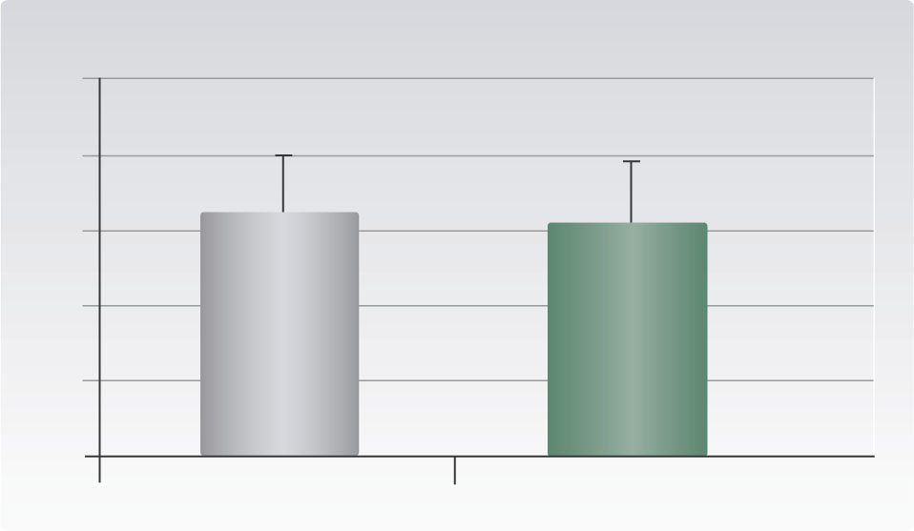
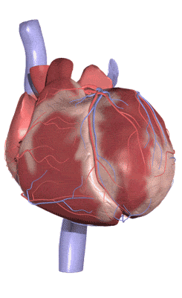
Небілет® Відсутність негативного вливу на прохідність дихальних шляхів
5
4
3
2
1
0
FEV₁/l
Плацебо
Небілет
Mattheys et al; Z Kardiol 90, (Oct. 2002)
Notes:
Slide 60
Forced expiratory volume in one second remained unchanged under nebivolol therapy.

Slide 33





Відображення пульсової хвилі і механізм підвищення центрального АТ
Бета-блокатор з вазодилят. властивостями
Бета-блокатор без вазодилят. властивостей
Notes:
Различия в давлении на плеч артерии и аорте связаны с отражением пульсовой волны. АД в любом участке сосудистого русла формируется как сумма давления вызываемого пульсовой волной, формирующейся в результате выброса крови из левого желудочка и отраженной пульсовой волной, которая преимущественно формируется на уровне бифуркации крупных артерий . Это означает, что в различных участках сосудистого русла мы имеем различное взаимодействие между этими двумя волнами и следовательно разные цифры АД. Препараты, повышающие ОПСС (например классические бета-блокаторы) формируют более мощную отраженную пульсовую волну, что приводит к повышению центр АД.

Slide 34
Механізм підвищення АТ в аорті
Notes:
Таким образом при повышении артериальной жесткости растет сист давление в аорте и снижается диастолическое
Рост центр сист АД связан с увеличением риска осложн и, в первую очередь инсультов. Снижение центр диастолич АД сопряжено с ухудшением коронарной перфузии.

Slide 35
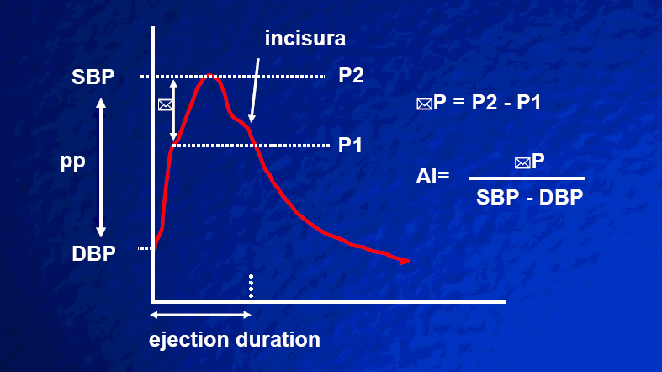
Що таке Індекс аугментації?
Індекс аугментації, визначається як різниця тисків між першим (P1), раннім піком, (визваним серцевою систолою) і другим (Р2), пізнім (виникаючим в результаті відображення першої пульсової хвилі) систолічним піком, поділених на пульсовий тиск. AIx(%)=(P2-P1)/АД пульс.*100.
Чим більший індекс аугментації (в відсотках), тим більший опір артеріол .
Notes:
Здесь рассказываем о том, что аугментационный индекс, в отличие от ОПСС ( которое мы более 30 лет измеряем в разных сегментах артериального русла), является интегральным показателем ОПСС всего артериального русла. Хотя сегодня рутинное определение данного показателя не производится не только в Украине, но и в европейских странах, врачи должны ориентироваться на этот показатель по данным научных исследований.

Slide 36
В лікуванні АГ використання «класичних β-блокаторів» (від атенололу до бісопрололу) призводить до того, що відображена хвиля повертається в аорту в період систоли, а не в діастолу, що сприяє підвищенню центрального АТ і зменшенню коронарної перфузії
Аорта
Notes:
В Выводах еще раз подчеркивается, почему в рекомендациях 2007 и 2009 г. Европейским общ-вом кардиологов бисопролол отнесен к так называемым «классическим» бета-блокаторам.

Slide 37
Проблеми при застосуванні
традиційних β-блокаторів:
Оклюзуючі захворювання артерій нижніх кінцівок, синдром Рейно
Обструктивний бронхіт, бронхіт курця
Цукровий діабет
Дисліпідемії
Серцева недостатність
Вагітність (тонус матки)
Портальна гіпертензія
Імпотенція
Зниження мокового кровотоку в осіб похилого віку
Зниження якості життя (впливи на Ц.Н.С.)
Висновок: перевагу слід надавати кардіоселективним бета-блокаторам

Slide 38
293,0
Небіволол
26,0
бісопролол
25,0
метопролол
15,0
атенолол
4,8
целіпролол
1,9
пропранолол
Співвідношення
β₁/ β₂ -блокади

Slide 39
Небіволол в лікуванні серцевої недостатності
Дослідження SENOIRS:
Ефективність та безпека небівололу у хворих похилого віку (> 70 років)
з ФВ лівого шлуночка < 30% або
госпіталізованих з приводу СН
Схема титрування: 1,25 мг (1-2 тижні)
2,5 мг (1-2 тижні)
5 мг (1-2 тижні)
10 мг

Slide 40
Нейро-гуморальні ефекти
Небіволол знижує:
активність реніну крові на 52%
рівень альдостерону на 29%
рівень катехоламінів
підвищує рівень NO та його метаболітів
McNeely W.,1999

Slide 41
Переваги Небівололу у хворих на цукровий діабет
Дозування 5 мг х 1 раз на добу
плавний та стійкий ефект (t/p=89%)
ангіопротекція
нефропротекція
не погіршує ліпідний та вуглеводний обмін

Slide 42
Висновки:
Небілет принципово відрізняється від інших β-блокаторів:
Наявністю NO-залежної взаємодії
Здатністю покращувати показники вуглеводного та ліпідного обміну
Клінічно доводеною відсутністю негативного впливу на еректильну функцію
Мінімальним негативним впливом на ФВ в перші тижні назнечення при ХСН
Згідно Європейський рекомендацій по лікуванню АГ 2007 р., Небілет на відміну від інших β-блокаторів можна застосовувати в комбінацаії з тіазидовими діуретиками у хворих з метаболічним синдромом.
Знижує аугментаційний індекс – тобто покращує коронарний, периферичний та мозковий кровообіг

Slide 43
ХСН: місце інгібіторів ангіотензину ІІ
Альтернатива для тих хворих, які не переносять інгібіторів АПФ
Остаточно не з’ясовано вплив на показники смертності

Slide 44
Нові можливості
Лікування ХСН: спіронолактон
Rendomized Aldactone Evaluation Study Investigation
25 мг/день, крім звичайного лікування:
На 30% знижує ризик смерті на протязі 2 років
На 35% зменшує частоту госпіталізації
Значне поліпшення стану хворого

Slide 45
ХСН: І Н Ш І З А С О Б И
ГІДРАЛАЗИН – рефрактерна ХСН
АМЛОДИПІН – дилятаційна кардіоміопатія
НІТРАТИ – нічна серцева астма
АНТИКОАГУЛЯНТИ – АМІОДАРОН
КАРДІОХІРУРГІЯ – реваскуляризація, операція Батісти, трансплантація серця

Slide 46
Нові напрямки фармакотерапії хронічної серцевої недостатності
Антагоністи рецепторів ангіотензина ІІ (лозартан, валзартан, олмесартан, ірбезартан та ін.)
Блокатори β-адренорцепторів (карведилол, небіволол, метопролол, бісопролол)
Агоністи передсердного натрійуретичного фактору (ПНУФ, ANP)
Натрійуретичний пептид – BNP (natrecor)
Антагоністи ендотеліна – (bosentan, BMS 182874)
Інотропні засоби (carsatrin, levosimendan, BDF 9148)
Антиоксиданти (пробукол)
Цитопротектори (триметазидін)
L – карнитин
Комплексоперетворювачі (zinecard)
інгібітори нейтральної ендопептидази (candoxatril)
Прямі інгібітори реніна (zancyren, alysciren)
Модулятори апоптоза
Інгібітори та регулятори утворення цитокінів (etanercept)
Антагоністи вазопресина
Антагоністи альдостерона (еплеренон)

Slide 47
ТРИФАС: нова структура – нові клінічні можливості
Тривала дія (12-24 години)
Стабільна біодоступність 80 – 90% (не знижується при СН !!! )
Вісутній «феномен рикошета»
Мінімальна калійуретична дія
Відсутня ототоксичність
Має властивості блокатора рецепторів альдостерона.
Всмоктування не залежить від прийому їжі

Slide 48
Трифас – продовжує життя при застійній ХСН
Дослідження TORIC
Порівняльний аналіз торасеміду та інших діуретиків
Проанализовано 1305 пацієнтів пролікованих торасемідом (n=778 ; средня доза 10 mg) або фуросемідом (n=527 ; средня доза 40 mg)
Стандартна базова терапія СН
Спостереження 9,5 міс.

Slide 49
Можливі механізми покращення перебігу захворювання при використанні ТРИФАСУ
Менш варіабельна абсорбція
Стабільна фармакокінетика
Прогнозований та стабільний діурез при тривалому лікуванні
Мінімальний вплив на обмін калія та магнія
Потужніший діуретичний ефект
Антиальдостеронова дія
Часткова блокада рецепторів ангіотензину II

Slide 50
Дослідження TORIC: Показники смертності
Фуросемід
5
р=0.015
Toрасемід
р=0.006
- 53.9%
4
- 64.5%
3
% смертності
р=0.048
2
- 69.9%
1
0
Загальна смертність
Кардіальна смертність
Раптова смертність
Notes:
50
1

Slide 51
Дослідження TORIC : Результати
У порівнянні з фуросемідом
ТРИФАС забезпечив:
53.9% зниження загальної смертності
64.5% зниження кардіальної смертності
69.9% зниження раптової смерті
Нема різниці в позакардіальній смертності
Доведено значне покращення функц. класу СН по NYHA
Кращий вплив на метаболізм калію плазми

Slide 52
Трифас – знижує частоту госпіталізацій із застійною ХСН
80
65
50
P=0.026
Повторні госпіталізації (%)
Фуросемід
35
20
Трифас
100
175
250
325
400
Дні
Murray et al: Am J Med, in press 2001

Slide 53
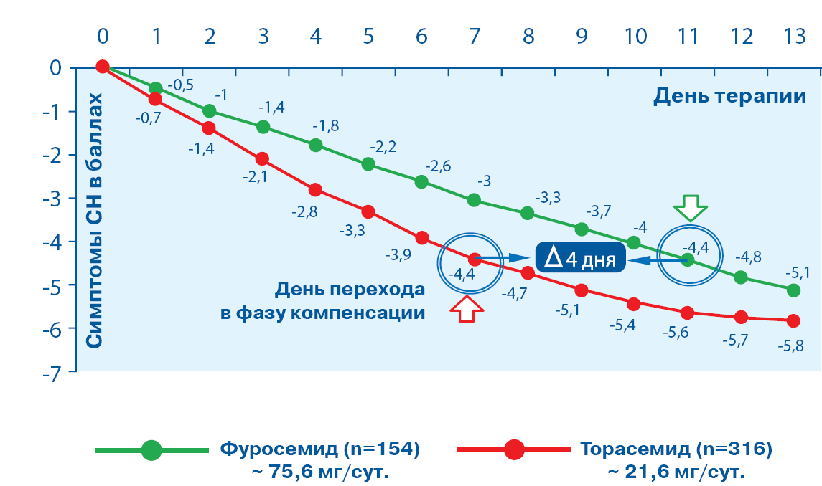
Результати DUEL: Компенсація на торасеміді настає на 4 дні раніше, ніж на фуросеміді

Slide 54

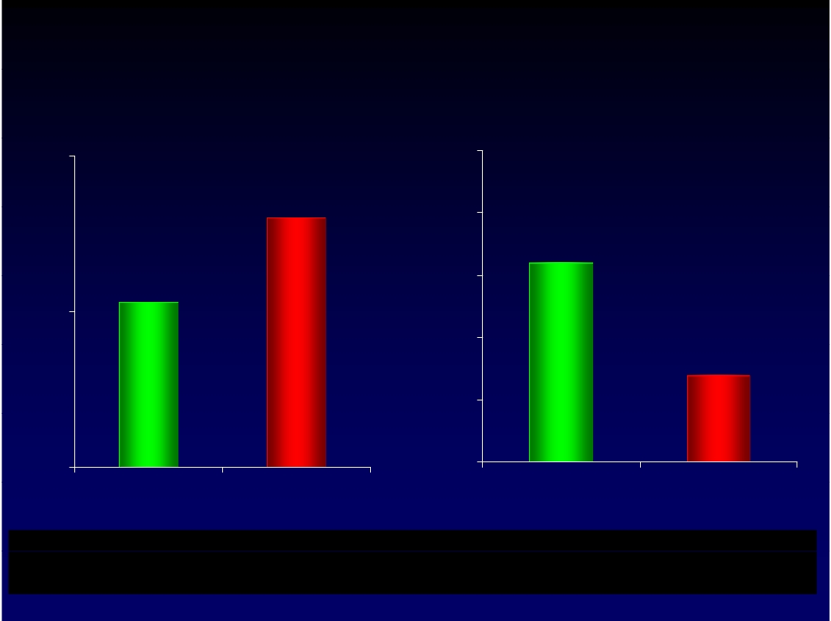
DUEL :тест 6-хв ходи й частота
повторних госпіталізацій
Δ
Δ метры
180
5
4
3
*
160
5 /154
3,2
Δ 27 m
р<0,01
р<0,01
4 /316
*
133
130
2
1
1,4
80
0
Фуросемід
Tорасемід
Фуросемід
Торасемід
6 хв хода перед випискою
Повторні госп-зації 60 днів

Slide 55
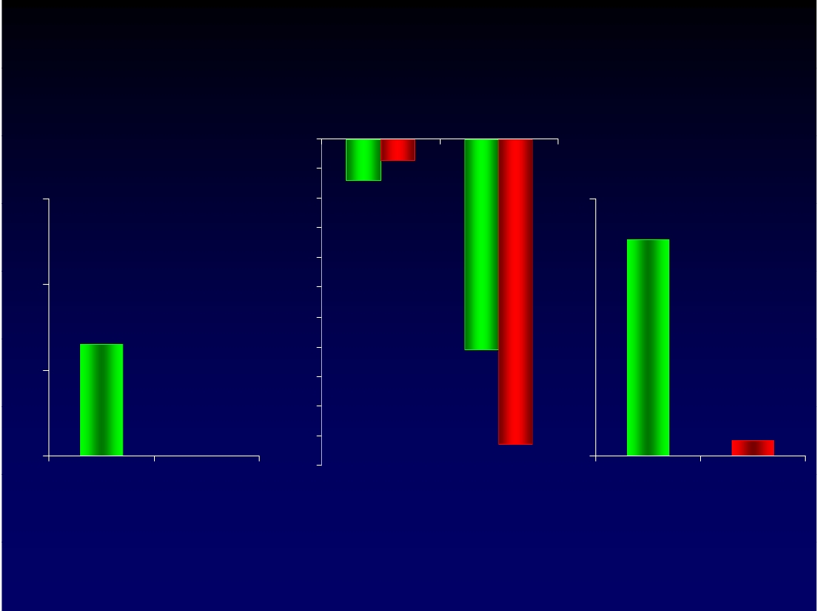

Дослідження DUEL : Безпека терапії
торасемідом у порівнянні з фуросемідом
5
4,2
4,2
В 14 раз меньше ПР!!!
Побічні реакції %
р<0,01
0,3
Фуросемід
(n=154)
Торасемід
(n=316)
(n=316)
(n=154)
http://www.escardio.org/congresses/HF2010/slides-trials/Documents/HF2010-DUEL-mareev.pdf

Slide 56
Чи є ТРИФАС більш значним у лікуванні застійної СН ніж просто діуретичний засіб?
Трифас може продовжува життя
Tрифас захищає серце
Tрифас захищає міокард від негативного впливу на нього РААС

Slide 57
ХСН: тактичні рекомендації
Припинити прийом або зменшити дозу діуретиків за 2-3 дні до призначення інгібітора АПФ
Починати лікування з невеликих доз (2,5 мг. Еналаприлу 1-2 рази на день)
Після прийому першої дози залишити хворого в поліклініці на 2 год., щоб стежити за змінами гемодинаміки, або призначити її ввечері перед сном
Після поліпшення самопочуття знижувати дозу діуретиків, збільшуючи дозу інгібітора АПФ до оптимальної
Старатись досягнути цільових доз карведілолу або небівололу

Slide 58

Дякую за увагу

